Slide 1


SPRINT REVIEW · SPRINT 14
Cuatro proyectos
camino a producción
6 – 17 de julio de 2026
Softgic · Product Owner
CCO · Current Client Openings
TPS · Talent Pool Scraping
ODO · On-Demand Openings
ECO · Landing de Agendamiento

Slide 2

AGENDA
Los cuatro proyectos del sprint
CCO
Current Client Openings
Cada semana busca las vacantes nuevas de los clientes activos
En QA
TPS
Talent Pool Scraping
Captura del email del candidato en el pipeline · change request
En QA
ODO
On-Demand Openings
Scraping de vacantes por demanda desde Solvo Platform
En QA
ECO
Landing de Agendamiento
Landing propia para reservar reuniones con un comercial
Sin desplegar
SPRINT REVIEW 14

Slide 3
01 / 04
Current Client Openings
Cada semana busca, sin que nadie la dispare, las vacantes que publican los clientes activos de Solvo y le arma a cada vendedor el listado de sus cuentas.

Slide 4
CURRENT CLIENT OPENINGS
Detección semanal de vacantes
Cada viernes, en automático: encuentra las vacantes nuevas de los clientes y avisa a su vendedor.
1
2
3
4
5
6
Arranque semanal
Chequeo de salud
Clientes activos
Búsqueda en portales
Consolidación
Reporte al vendedor
01 Arranque semanal
Cada viernes el proceso arranca solo, sin que nadie lo dispare.
02 Chequeo de salud
Antes de empezar, verifica que los servicios externos respondan; si alguno está caído, no arranca para no dejar resultados a medias.
03 Clientes activos
Toma solo las empresas que hoy son clientes de Solvo.
04 Búsqueda en portales
Busca en paralelo las vacantes publicadas por cada cliente en ambos portales; si una empresa falla, el resto continúa.
05 Consolidación
Guarda las vacantes nuevas y descarta las que ya conocía.
06 Reporte al vendedor
Envía a cada vendedor un correo con las vacantes recientes de sus clientes.
En QA
En pruebas con el listado oficial de clientes que entregó Solvo. Sale a producción apenas pase la validación — objetivo Sprint 15.
STACK
n8n
PostgreSQL
Oxylabs
Apify
Brevo
SPRINT REVIEW 14 · CCO

Slide 5
02 / 04
Talent Pool Scraping — Release 2
Busca en LinkedIn candidatos abiertos a trabajar fuera de USA y arma un pool listo para reclutar. Este sprint suma la captura del email de cada candidato.

Slide 6
TALENT POOL SCRAPING — RELEASE 2
Scraping de candidatos #OpenToWork
Busca candidatos abiertos a trabajar en LinkedIn y, desde este sprint, también guarda su email.
CHANGE REQUEST
1
2
3
4
5
Disparo programado
Búsqueda de perfiles
Validación
Captura de email
Disponibilidad oculta
01 Disparo programado
Arranca según la frecuencia configurada y recorre cada perfil de búsqueda, país por país y ciudad por ciudad.
02 Búsqueda de perfiles
Busca en español e inglés, prioriza la señal open-to-work y excluye reclutadores.
03 Validación
Revisa cada perfil, confirma que esté abierto a trabajar y descarta a quienes no lo están.
04 Captura de email
Nuevo este sprint: en la misma ejecución busca y guarda el email de cada candidato. Antes se hacía después y a mano; ahora el candidato ya queda listo para contactar.
05 Disponibilidad oculta
Revisa candidatos que no figuraban disponibles para detectar desempleo o freelance y reincorporarlos al pool.
En QA
En QA la parte nueva: la búsqueda del email de cada candidato. Pasa a producción en el Sprint 16.
STACK
n8n
Oxylabs
PostgreSQL
servicio de email
OpenAI
Brevo
SPRINT REVIEW 14 · TPS

Slide 7
03 / 04
On-Demand Openings
Desde Solvo Platform, el comercial pide las vacantes de una empresa puntual y revisa el resultado antes de guardarlo, sin esperar al barrido semanal.

Slide 8
ON-DEMAND OPENINGS
Scraping de vacantes por demanda
El comercial dispara, revisa un preview y decide qué guardar.
1
2
3
4
5
Disparo
Búsqueda
Preview
Confirmación
Trazabilidad
01 Disparo
Un comercial pide las vacantes de una empresa puntual; la plataforma verifica que no se haya consultado hace poco.
02 Búsqueda
Busca las vacantes recientes de esa empresa en Indeed y LinkedIn, sin guardar nada todavía.
03 Preview
Muestra el resultado en la plataforma para que el comercial revise y elija qué aceptar.
04 Confirmación
Las vacantes aceptadas se traen completas, se evalúa con IA su viabilidad remota y se guardan asociadas a la empresa.
05 Trazabilidad
Cada ejecución queda registrada: resultados, conteos y consumo.
En QA
En QA. Antes de salir a producción falta decidir en qué máquina va a correr — objetivo Sprint 16.
STACK
n8n
Oxylabs
OpenAI
PostgreSQL
Solvo Platform
SPRINT REVIEW 14 · ODO

Slide 9
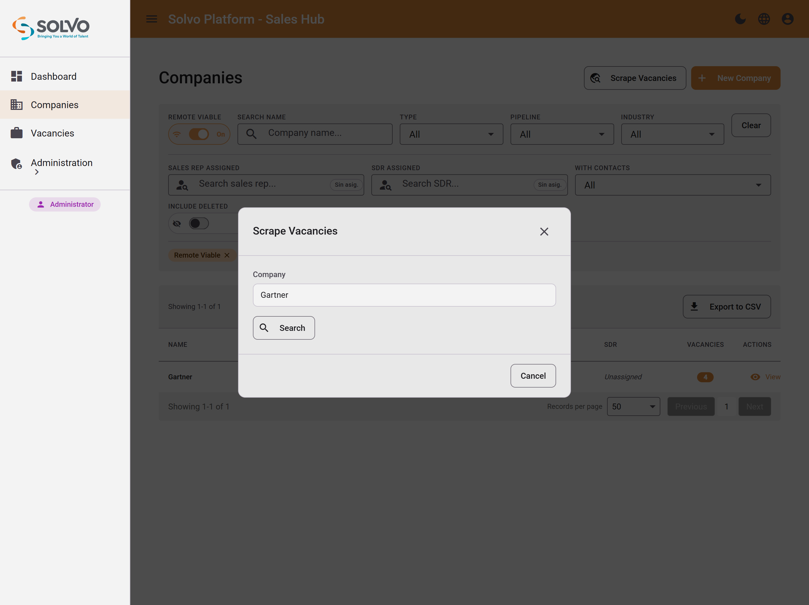
ON-DEMAND OPENINGS
La experiencia en Solvo Platform
solvoplatform.solvoglobal.com · Sales Hub
01 / 04
Disparo desde el listado de Empresas
Listado de Empresas con el popup Scrape Vacancies y la empresa buscada por nombre.
SPRINT REVIEW 14 · ODO

Slide 10
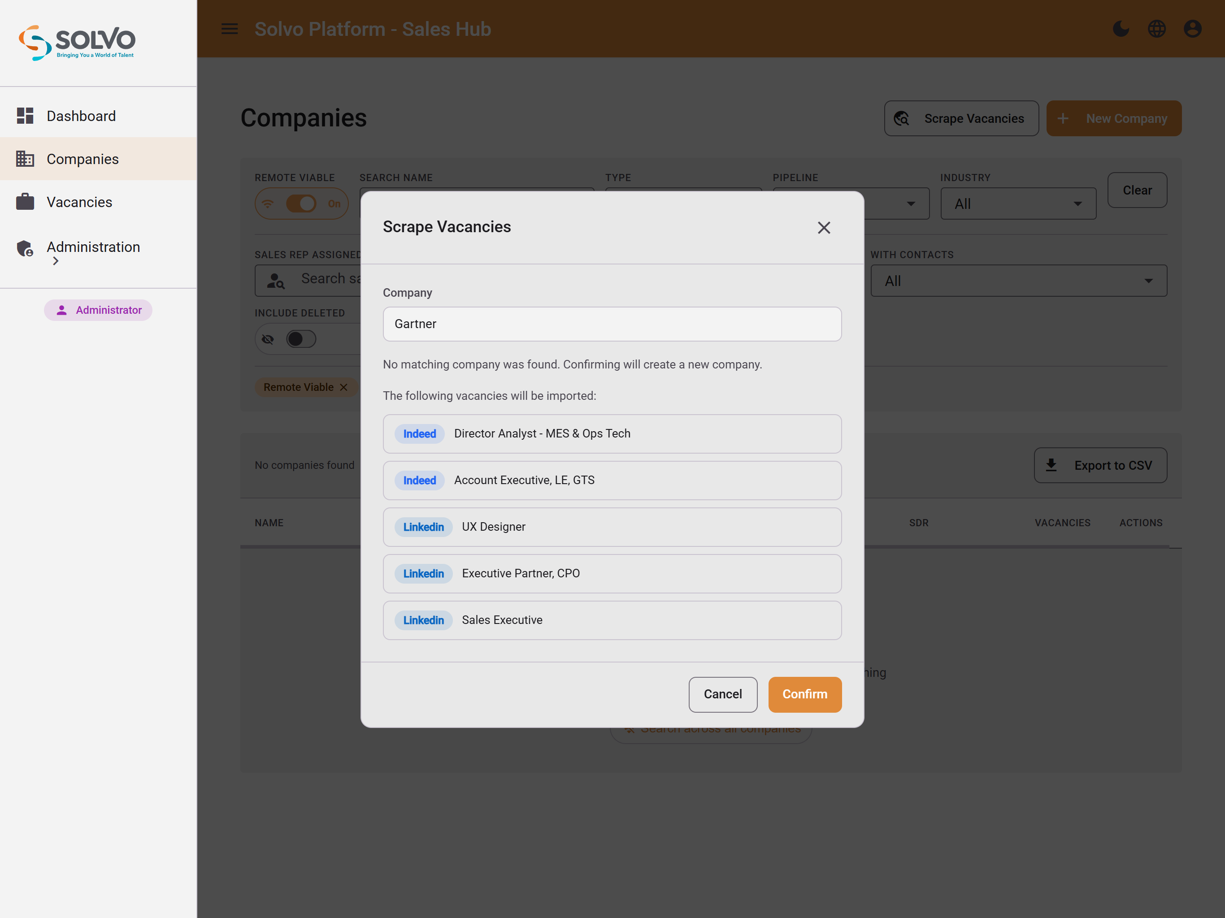
ON-DEMAND OPENINGS
La experiencia en Solvo Platform
solvoplatform.solvoglobal.com · Sales Hub
02 / 04
Preview antes de guardar
Las vacantes encontradas por portal, listas para confirmar.
SPRINT REVIEW 14 · ODO

Slide 11
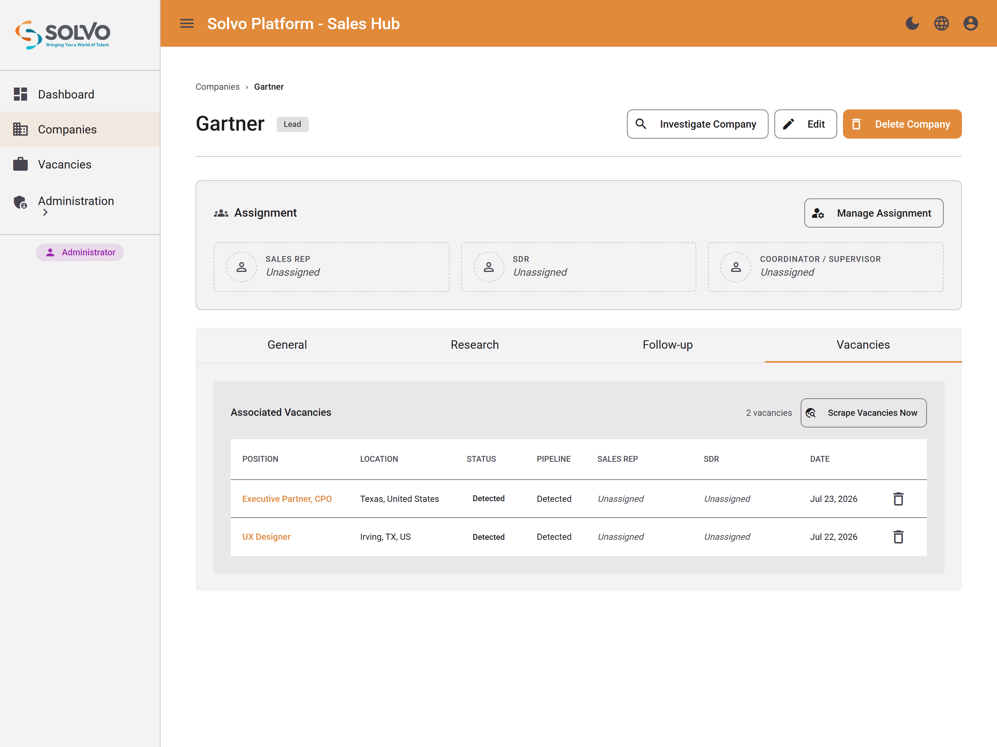
ON-DEMAND OPENINGS
La experiencia en Solvo Platform
solvoplatform.solvoglobal.com · Sales Hub
03 / 04
Vacantes guardadas en la empresa
Detalle de la empresa, tab Vacantes, con el botón Scrape Vacancies Now.
SPRINT REVIEW 14 · ODO

Slide 12
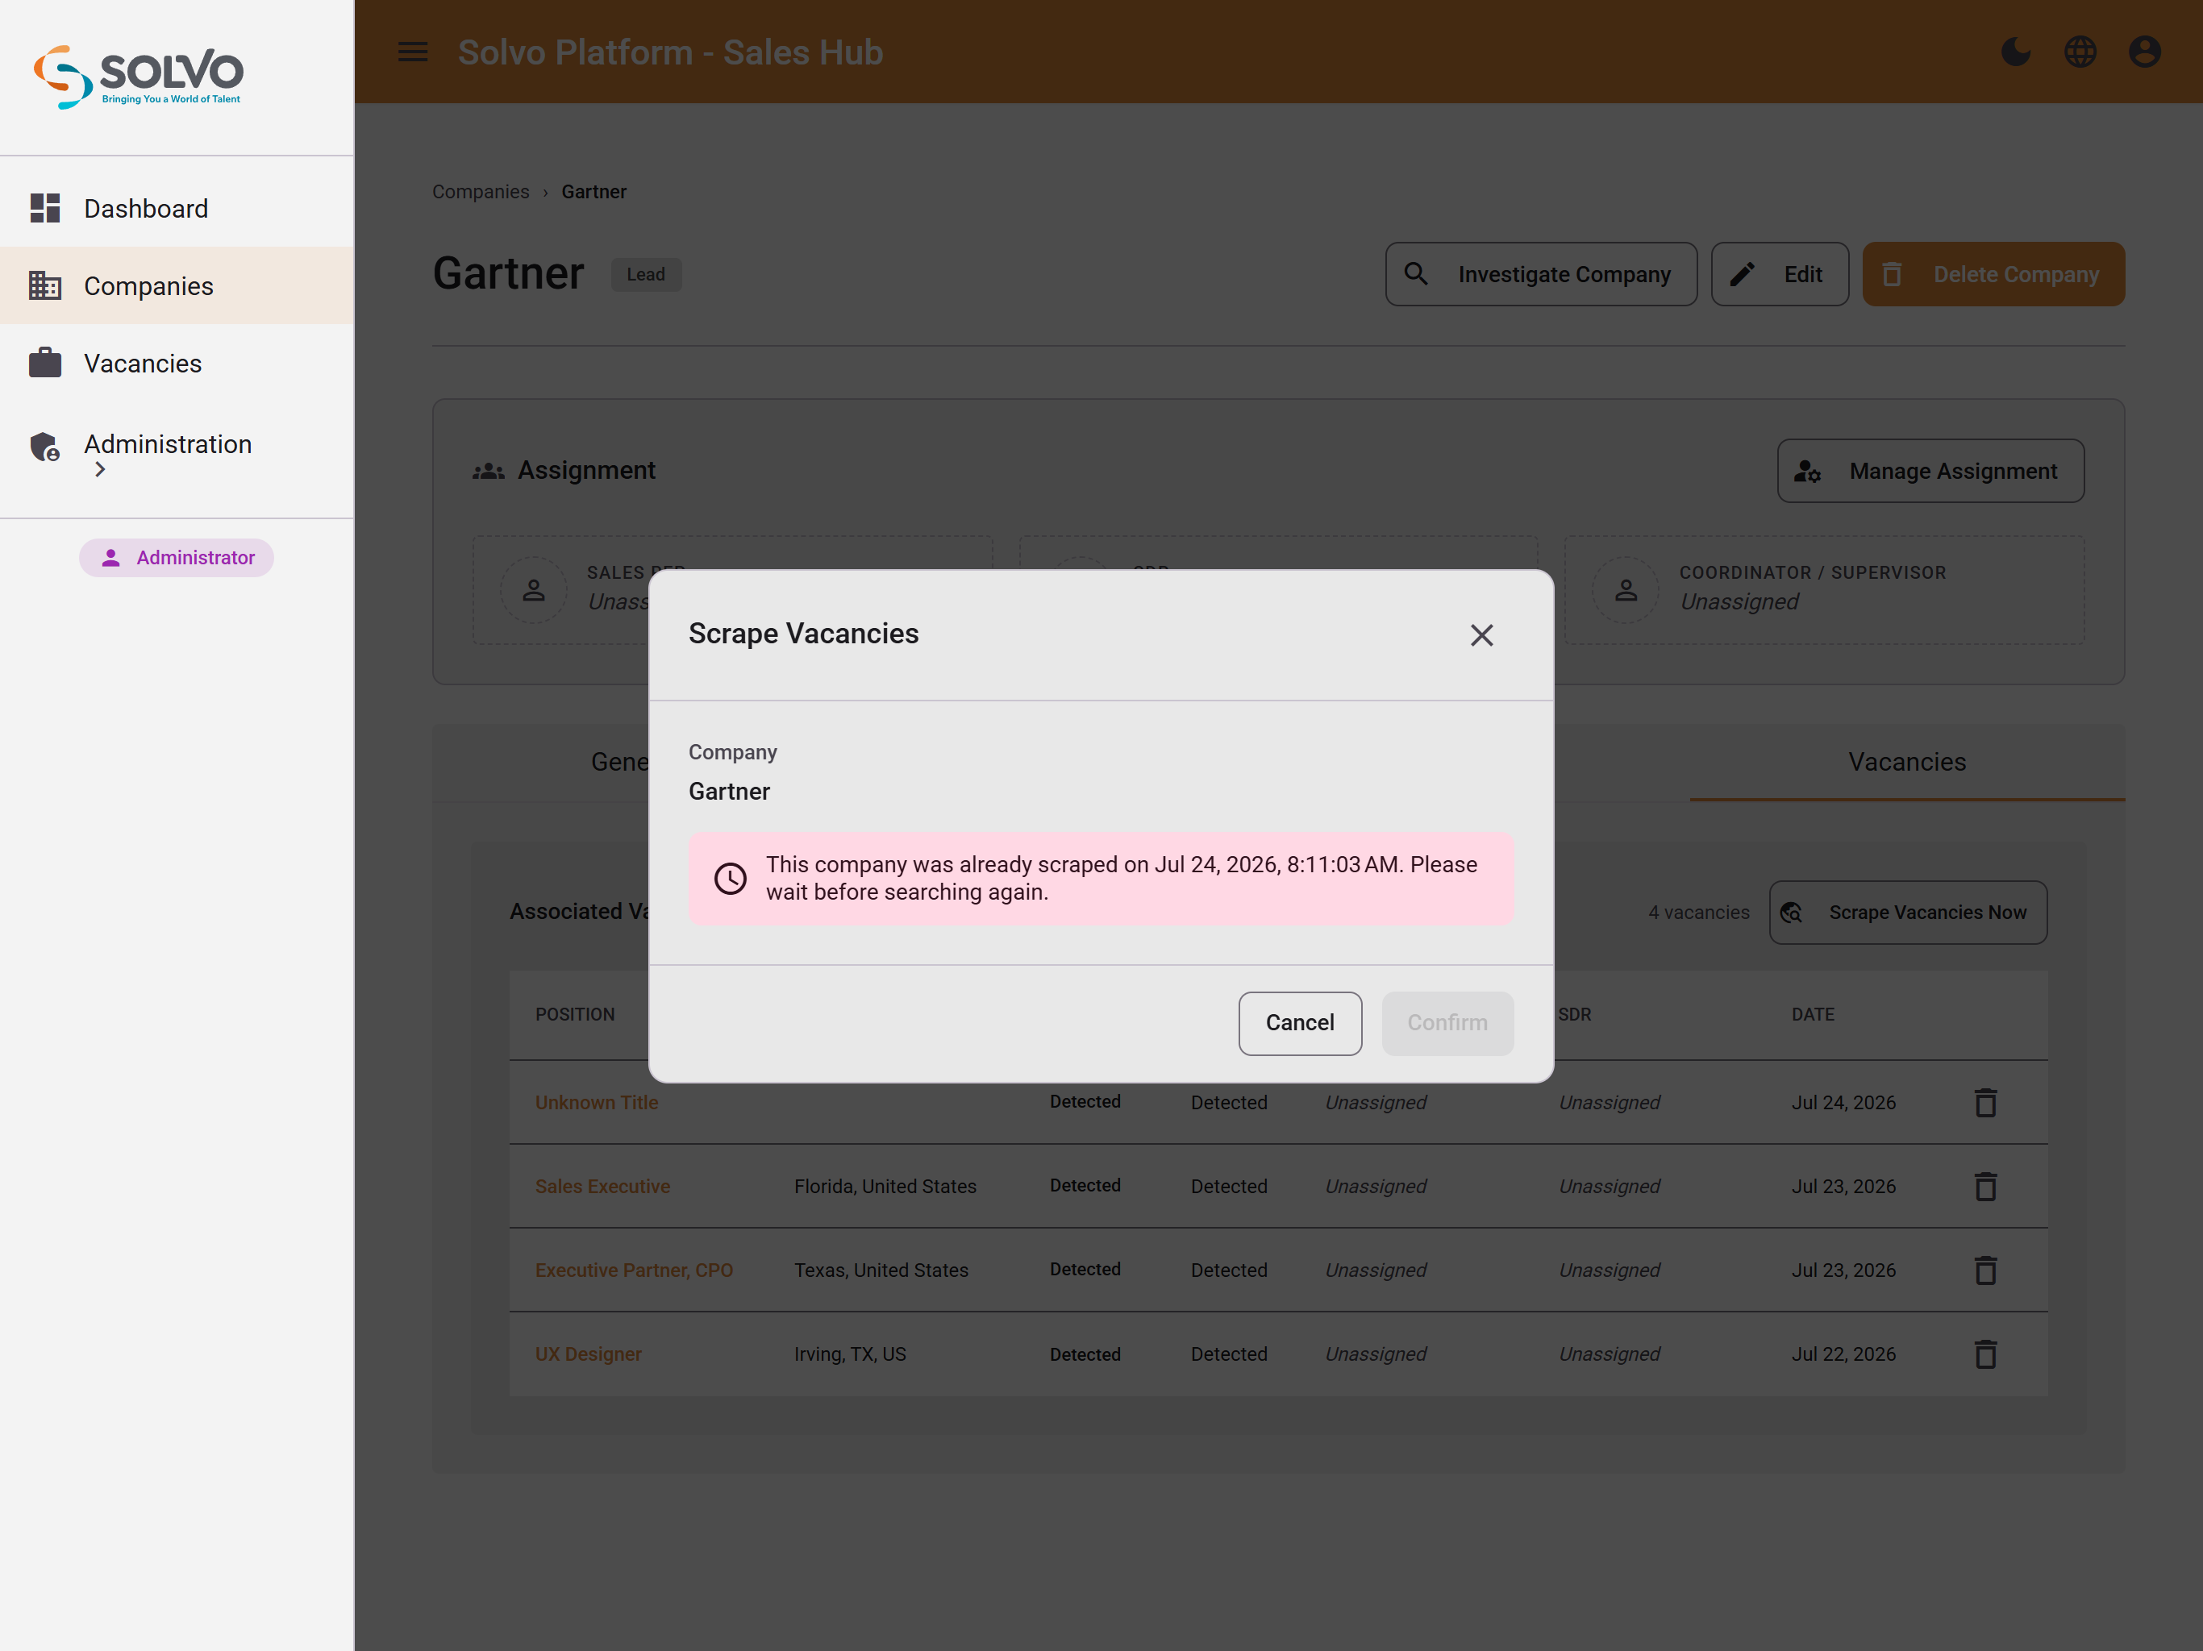
ON-DEMAND OPENINGS
La experiencia en Solvo Platform
solvoplatform.solvoglobal.com · Sales Hub
04 / 04
Aviso por consulta reciente
La plataforma avisa que la empresa ya se consultó hace poco.
SPRINT REVIEW 14 · ODO

Slide 13
04 / 04
Landing de Agendamiento
Una página propia con marca Solvo donde el prospecto elige día y hora y agenda su reunión. Reemplaza la página genérica de Microsoft Bookings.

Slide 14
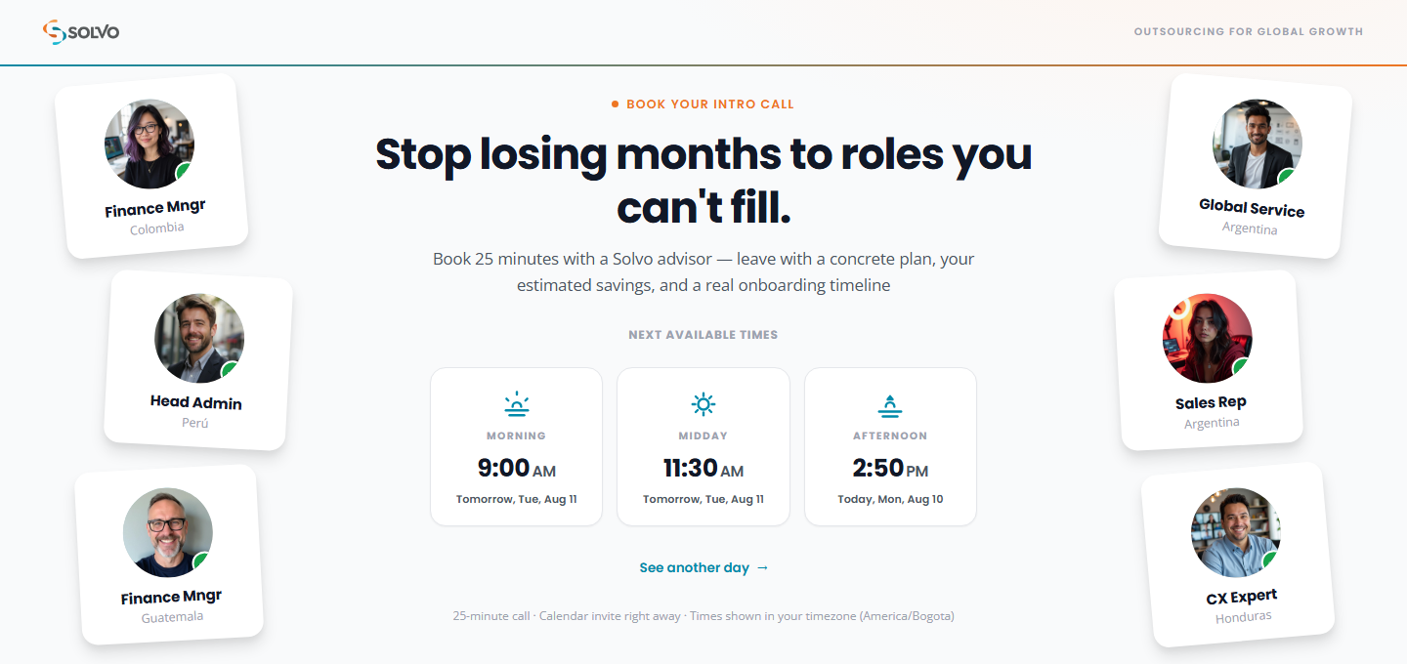
LANDING DE AGENDAMIENTO
La landing en vivo · QA
Integración real con el calendario, corriendo en QA.
book.solvoglobal.com · QA
El prospecto llega ya identificado por la URL del cold email — sin formulario.
Ve la disponibilidad real del calendario.
Elige día y hora y confirma.
Se crea la reunión con videollamada en Teams.
Recibe el correo de confirmación y descarga el .ics.
STACK
Azure Static Web App
Microsoft Graph
M365
Azure Container App
Brevo
PostgreSQL
Sin desplegar
MVP con 4 bloqueantes de infraestructura. Producción en el Sprint 15; el dominio book.solvoglobal.com queda pendiente del go-live.
SPRINT REVIEW 14 · ECO

Slide 15
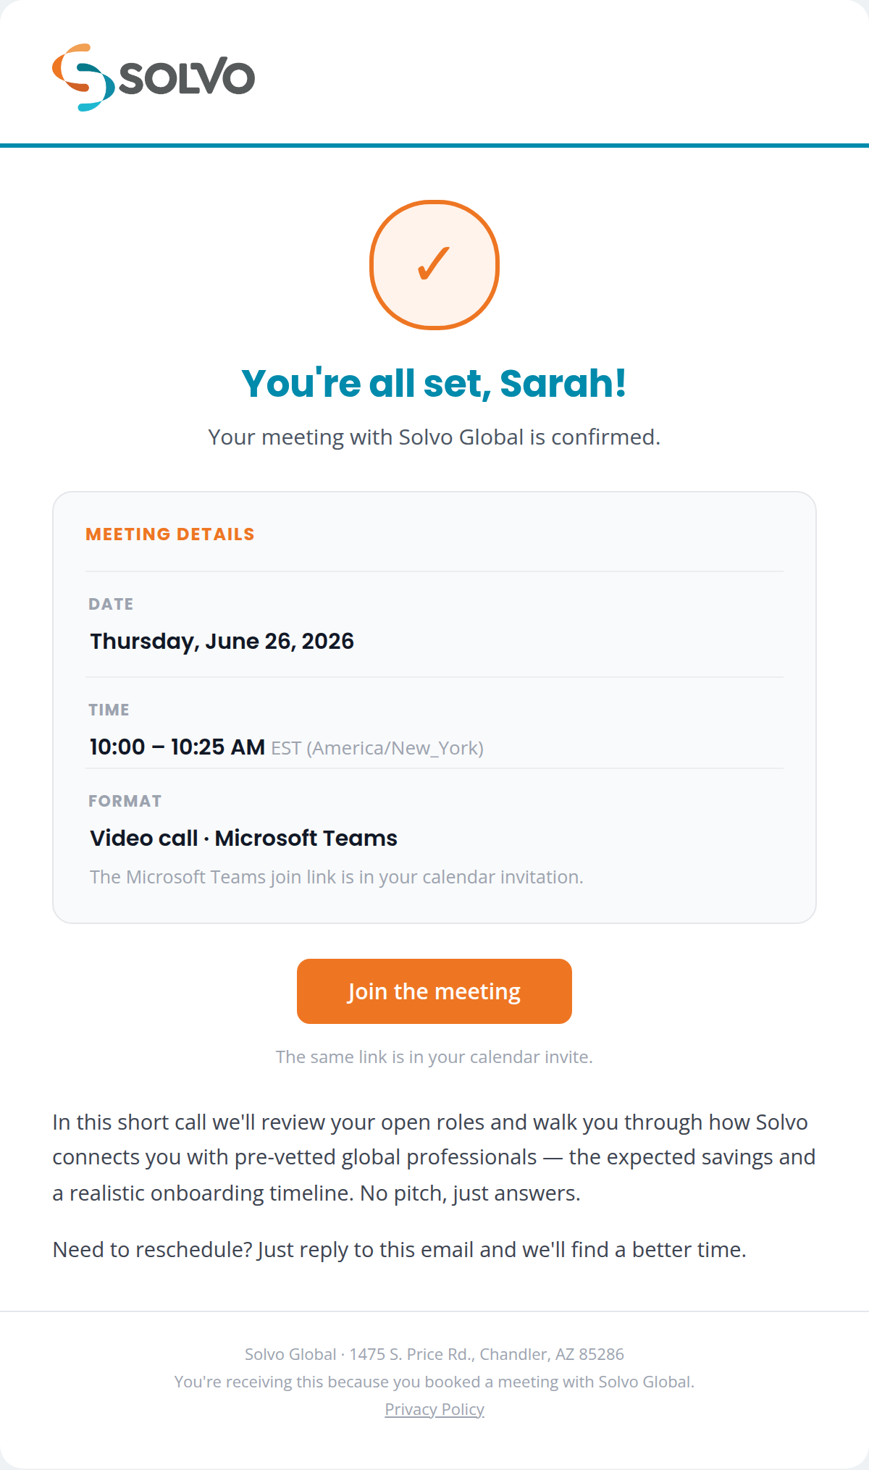
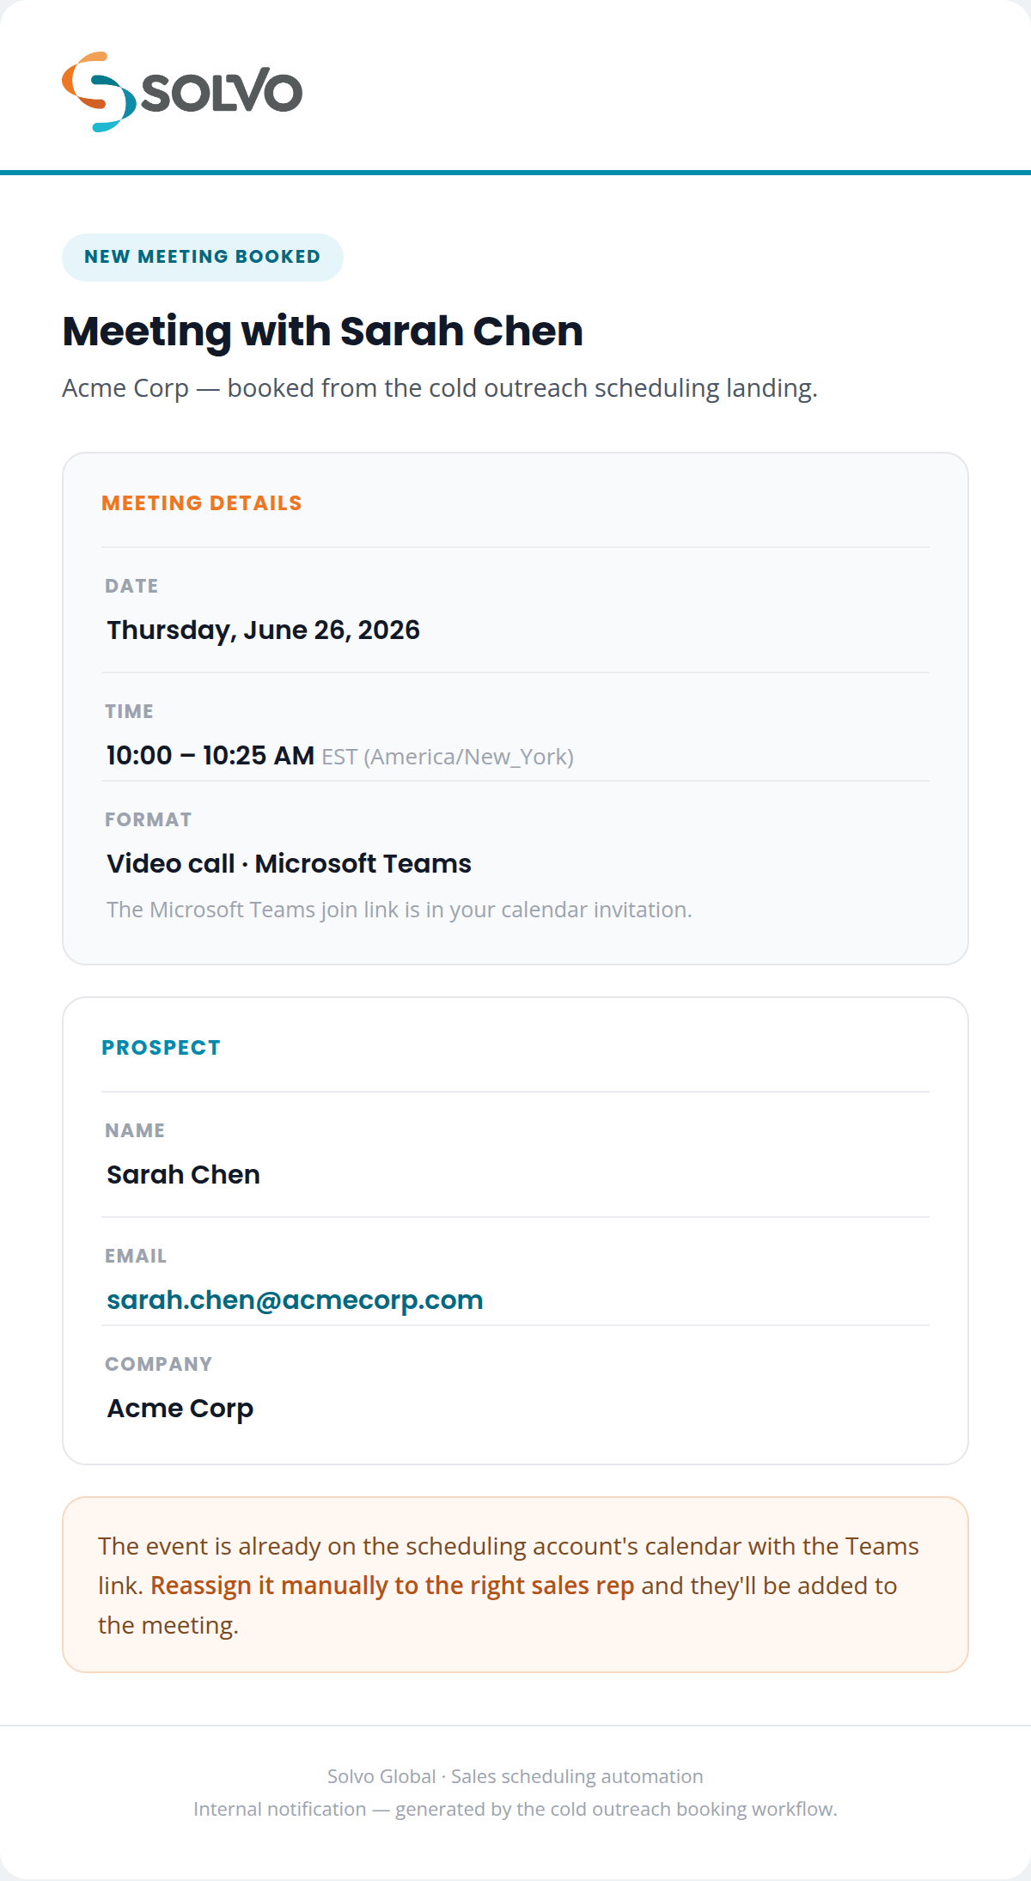
LANDING DE AGENDAMIENTO
Correos de confirmación
AL PROSPECTO
AVISO INTERNO
“Your meeting with Solvo is confirmed”
“New meeting booked: Sarah Chen (Acme Corp)”
Cada reserva dispara dos correos con marca propia: al prospecto, con la fecha, la hora y el enlace de la videollamada; y un aviso interno a la cuenta de agendamiento, con los datos del prospecto para reasignar el comercial.
SPRINT REVIEW 14 · ECO

Slide 16
PRÓXIMOS PASOS
Qué sigue por proyecto
Current Client Openings
Cargar el listado oficial de clientes y cerrar QA.
Talent Pool Scraping
Instancia n8n dedicada en producción y cierre de QA de la captura de email.
Producción · Sprint 15 (31 jul)
Producción · Sprint 16 (14 ago)
On-Demand Openings
Definir y aprovisionar la máquina destino en producción; el release de Solvo Platform con On-Demand entra a validación.
Landing de Agendamiento
Resolver los 4 bloqueantes de infraestructura e integrar el despliegue real; luego Email Cold Outreach agenda con la landing.
Producción · Sprint 16 (14 ago)
Producción · Sprint 15 (31 jul)
SPRINT REVIEW 14

Slide 17
¿Preguntas?
Gracias — Sprint Review 14 · Softgic Product Owner

